Slide 1
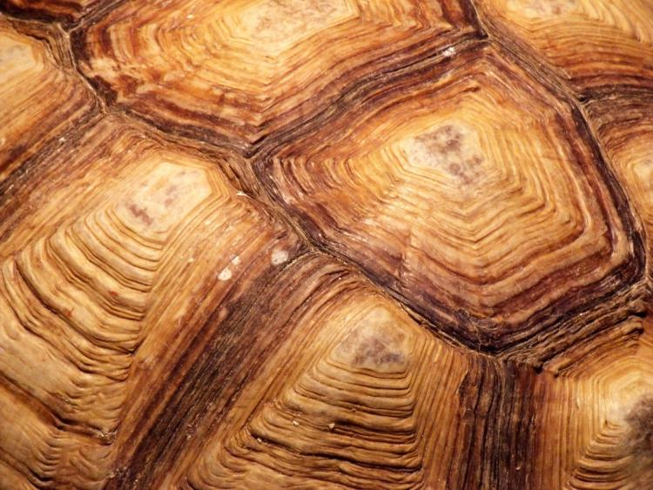
Живет спокойно – не спешит, На всякий случай носит щит, Под ним не зная страха, гуляет…

Slide 2
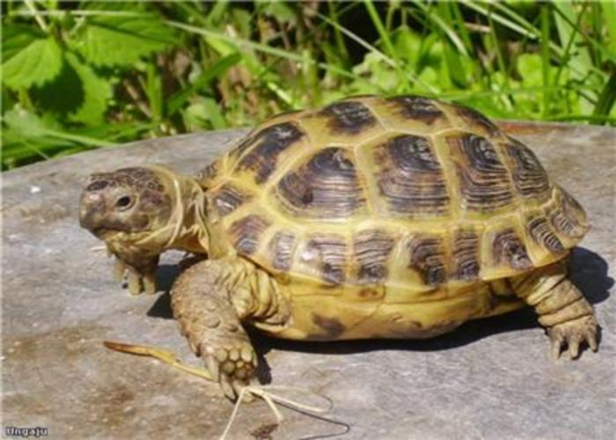

Slide 3
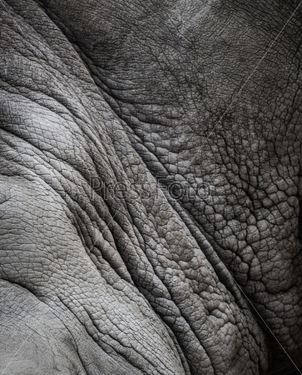
Кто один имеет рог? Отгадайте -

Slide 4
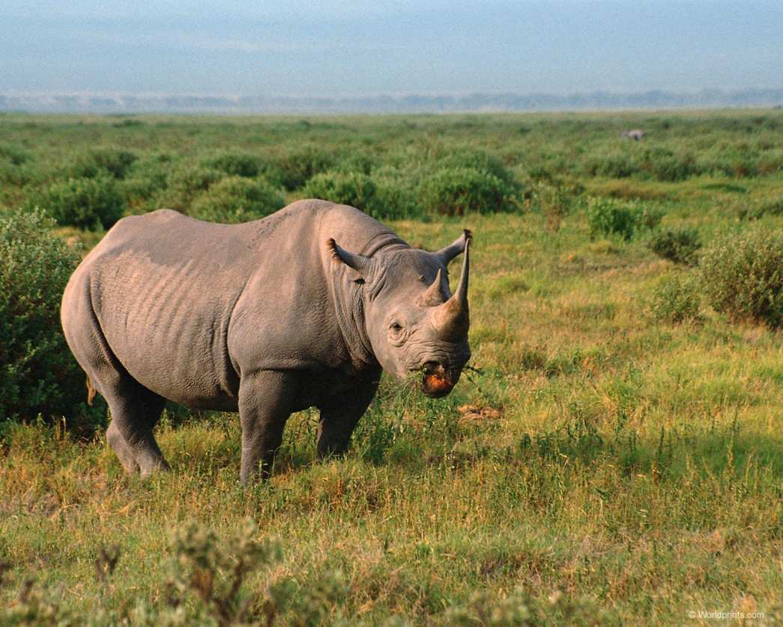

Slide 5
Этот зверь усатый, Грозный, полосатый. Он похож немножко На большую кошку

Slide 6
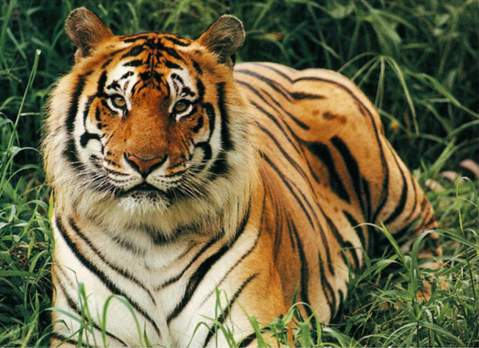

Slide 7
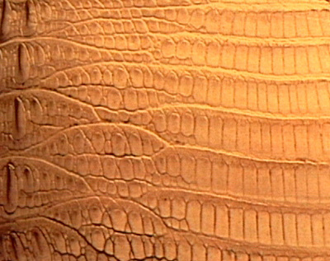
Пестрой лентой притворяясь, В зелени травы скользя, Извиваясь, изгибаясь, По земле ползет…

Slide 8
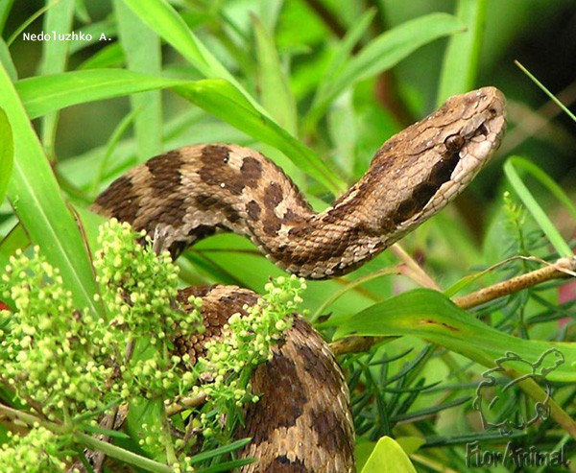

Slide 9
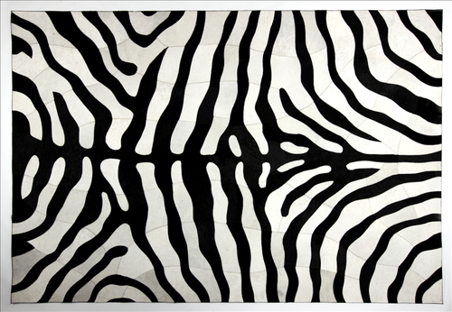
Этот зверь раскрашен Броско В черно-белую полоску. Под степным высоким небом В Африке пасутся…

Slide 10
